Slide 1
数字逻辑
期终复习与习题说明

Slide 2
复习范围：
教材的前六章
阅读各章的总结
复习各章课后习题

Slide 3
试卷题型：
一、选择题（每空格2分，共20分）
二、填空（8空，8分）
三、求解（2题，4+6分）
四、状态表化简及编码（16分）
五、分析题（2题，10分+12分）
六、综合设计（2题，14分+10分）

Slide 4
格式例：
一、选择题例
二、判断题
三、求解 公式法化简；卡诺图化简，含无关项
四、状态表化简与编码（隐含表、相容对、相容类、状态分配）

Slide 5
格式例：
五、分析题
应用触发器写激励函数、输出函数、状态表、时序图
异步时序分析，激励与输出函数、状态转移真值表、状态表、状态图
六、综合设计
根据波形图同步时序图，列状态图、状态表、激励、输出、电路图、自检检查
译码器，写真值表、逻辑函数及对应的输出、逻辑电路

Slide 6
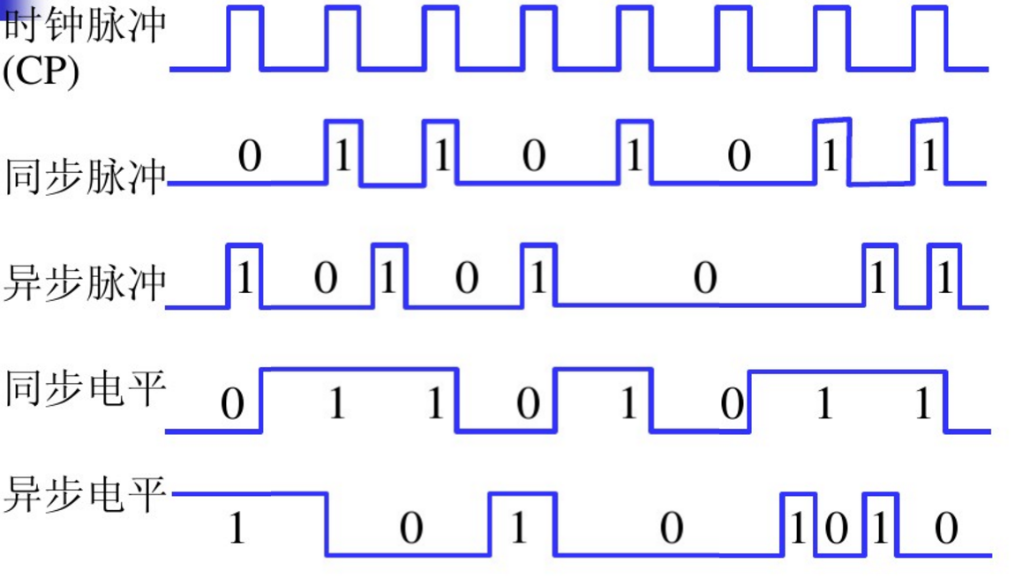

Slide 7
AB
00
01
11
10
CD
1 | d | 0 | d
d | d | 1 | 0
d | 1 | 1 | 0
1 | d | 0 | d
00
01
11
10

Slide 9
AB
AB
CD
00
01
11
10
CD
00
01
11
10
00
1
1
1
00
1
1
1
1
1
01
01
1
1
1
11
11
1
1
1
1
1
10
10
AB
CD
00
01
11
10
00
1
01
1
1
11
1
10

Slide 10
同步时序电路分析举例
例：时序电路如图所示，试分析其功能，并画出x序列为10101100的时序图，设起始态Q₂Q₁=00

Slide 11
解：时钟脉冲接到每个触发器的时钟输入端，故为同步时序电路。
(1)写出方程
①激励方程
② 次态方程
将激励函数代入触发器的特性方程中，即得每一触发器的次态方程
③输出方程

Slide 12
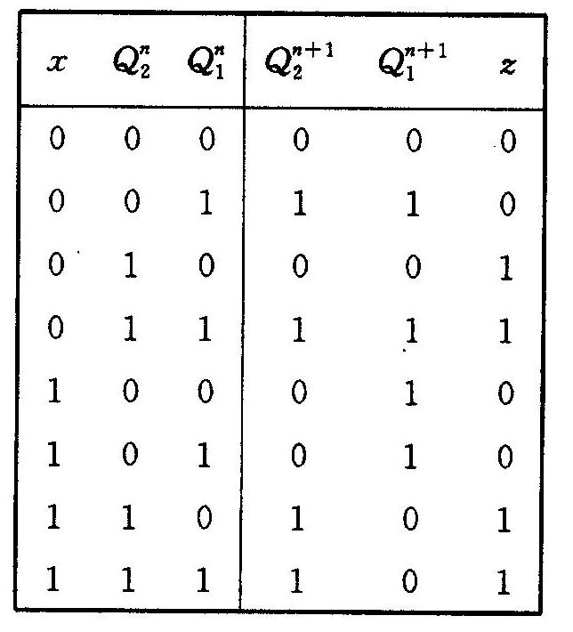
(2) 列出状态真值表
假定一个现态，代入上述次态方程中得相应的次态，逐个假定列表表示即得相应的状态真值表如表所示。

Slide 13
(3)画出状态迁移图
由状态真值表可得出相应的状态图，如图所示。
状态迁移图

Slide 14
（4）根据上述时序关系作出时序图
X=10101100

Slide 15
例：时序电路如图所示，分析其功能。
电路图

Slide 16
解：该电路为同步时序电路。
从电路图得到每一级的激励方程如下：
其次态方程为
输出方程为

Slide 17
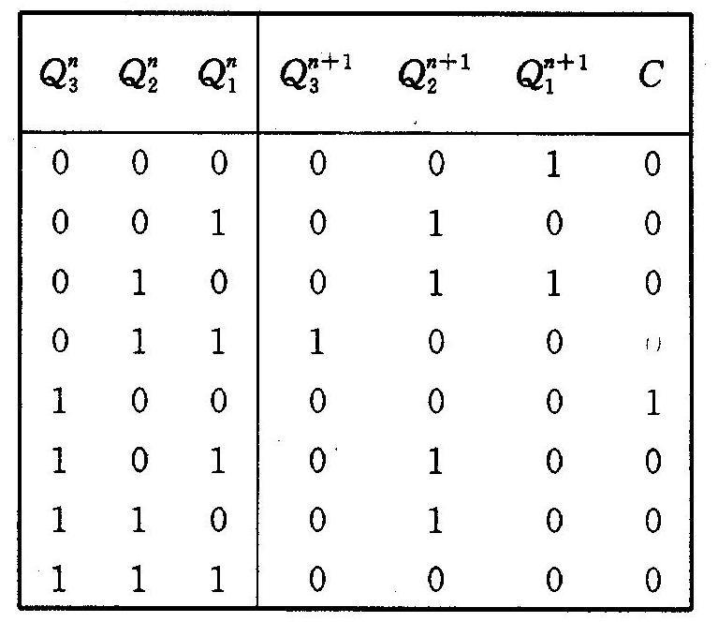
状态迁移图
状态表
根据方程可得出状态迁移表，如表所示，再由表得状态迁移图，如图所示。由此得出该计数器为五进制递增计数器，具有自校正能力(又称自启动能力)。
自启动能力，指当电源合上后，无论处于何状态，均能自动进入有效计数循环。否则称为无自启动能力。
1
1
1

Slide 18
电路的波形图

Slide 19
脉冲异步时序逻辑电路分析
z
分析：该电路包括两个D触发器，两个与门，有一根脉冲输入线x，一个输出端Z。注意：钟控触发器的CP端总有一个控制函数。
第一步，列出激励函数和输出函数表达式
激励函数：
输出函数：
&
Q₂ Q₂
C₂ D₂
Q₁ Q₁
C₁ D₁
CP₂
CP₁
&
x

Slide 20
脉冲异步时序逻辑电路分析
第二步，列出状态真值表
当x=0时，CP₁=CP₂=0，Z=0，即此电路维持原状态，且输出为“0”。
输入x | 现态 |  | 激励变量 |  |  |  | 输出Z
 | Q₂ | Q₁ | CP₂ | D₂ | CP₁ | D₁
1 | 0 | 0 | 0 | 1 | 1 | 1 | 0
1 | 0 | 1 | 1 | 1 | 1 | 1 | 0
1 | 1 | 0 | 0 | 0 | 1 | 0 | 0
1 | 1 | 1 | 1 | 0 | 1 | 0 | 1

Slide 21
脉冲异步时序逻辑电路分析
第三步，作状态转移真值表（次态真值表）
输入x | 现态 |  | 激励变量 |  |  |  | 输出Z
 | Q₂ | Q₁ | CP₂ | D₂ | CP₁ | D₁
1 | 0 | 0 | 0 | 1 | 1 | 1 | 0
1 | 0 | 1 | 1 | 1 | 1 | 1 | 0
1 | 1 | 0 | 0 | 0 | 1 | 0 | 0
1 | 1 | 1 | 1 | 0 | 1 | 0 | 1
输入x | 现态 |  | 次态 |  | 输出Z
 | Q₂ | Q₁ | Q₂^{n+1} | Q₁^{n+1}
1 | 0 | 0 | 0 | 1 | 0
1 | 0 | 1 | 1 | 1 | 0
1 | 1 | 0 | 1 | 0 | 0
1 | 1 | 1 | 0 | 0 | 1
由现态和激励变量得次态
注意：

Slide 22
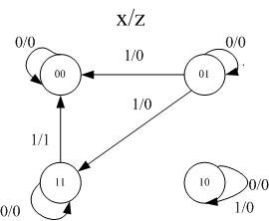
脉冲异步时序逻辑电路分析
第四步，作状态表和状态图
输入x | 现态 |  | 次态 |  | 输出Z
 | Q₂ | Q₁ | Q₂^{n+1} | Q₁^{n+1}
1 | 0 | 0 | 0 | 1 | 0
1 | 0 | 1 | 1 | 1 | 0
1 | 1 | 0 | 1 | 0 | 0
1 | 1 | 1 | 0 | 0 | 1
现态 |  | 次态Q₂^{n+1} Q₁^{n+1}/输出Z
Q₂ | Q₁ | x=0 | x=1
0 | 0 | 00/0 | 01/0
0 | 1 | 01/0 | 11/0
1 | 0 | 10/0 | 10/0
1 | 1 | 11/0 | 00/1

Slide 23
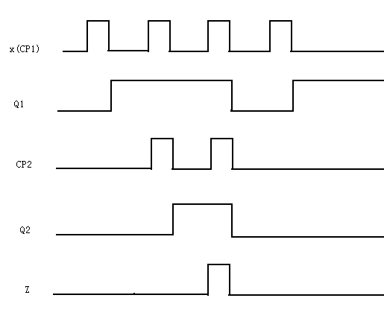
脉冲异步时序逻辑电路分析
第五步，说明电路逻辑功能
由上述推导可知，是一个带进位的模3计数器（每来三个脉冲输出一个脉冲）
设初态Q₂Q₁为00，则当x端输入4个脉冲时有：
x(脉冲) | 1 | 2 | 3 | 4
CP₁ | 1 | 1 | 1 | 1
CP₂ | 0 | 1 | 1 | 0
Q₂Q₁ | 00 | 01 | 11 | 00
Q₂^{n+1}Q₁^{n+1} | 01 | 11 | 00 | 01
Z | 0 | 0 | 1 | 0
波形图
参见
P159图5.4

Slide 24
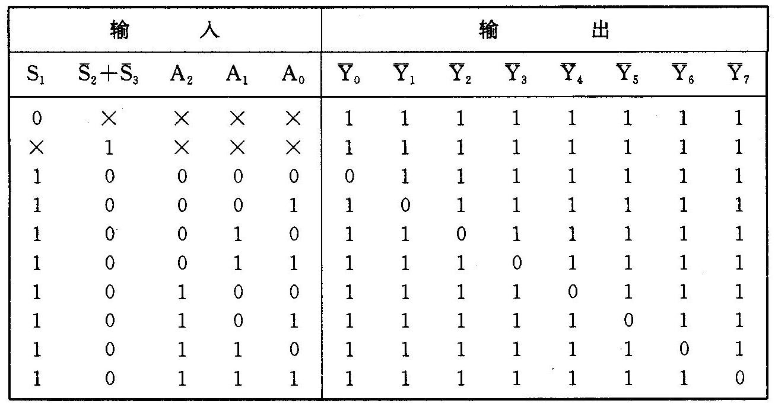
译码器
74138译码器的真值表

Slide 25
译码器
当 时,由74138译码器的真值表可以得到如下输出逻辑表达式:
1
2

Slide 26
例 试用3-8译码器实现函数：
解：因为当译码器的使能端有效时，每个输出 ， 因此只要将函数的输入变量加至译码器的地址输入端，并在输出端辅以少量的门电路，便可以实现逻辑函数。
本题F₁、F₂均为三变量函数，首先令函数的输入变量ABC=A₂A₁A₀，然后将F₁、F₂变换为译码器输出的形式：

Slide 27
实现电路

Slide 28
Good wishes & Good luck!
Any question?
最后答疑：
11周周三（13号）
上午10:30~12:00
下午14:30~17:30
地点：计401

